Slide 1
別府竹細工
大分の地域資源

Slide 2
日本の竹
もうそう竹
まだけ
http://photozou.jp/photo/show/300164/183783173
https://ja.wikipedia.org/wiki/マダケ

Slide 3
日本の２大竹
 | もうそう竹 | まだけ
別名 | カラダケ | 苦竹
原産 | 中国 | 日本とも中国とも
稈の高さ | 25m | 10～20m
太さ | 8～25cm | 10cm
特徴 | 日本の竹類で最大 | 節間が長い 肉が厚く，弾力性があり，曲げや圧力に対する抵抗性が強い
用途 | 食用，竹製品 | 細工物（サイクモノ）
食用 | 肉厚で柔らかく，えぐみが少ない | あく抜きが必要
http://photozou.jp/photo/show/300164/183783173
https://ja.wikipedia.org/wiki/マダケ

Slide 4
都道府県別 竹林面積(千ha) 平成24年度
鹿児島 16
大分 14
福岡 13
山口 12
島根 11
熊本 10
平成25年度 森林・林業白書

Slide 5
もうそう竹の生産量と面積 2008年
もうそう竹生産量（千束）
もうそう竹面積(千ha)
鹿児島 368.0
熊本 130.8
山口 49.3
福岡 49.0
大分 31.1
静岡 23.0
鹿児島 7,692.0
大分 1,776.8
熊本 1,277.2
京都 513.8
愛媛 308.6
徳島 224.0
特用林産物生産統計調査

Slide 6
まだけの生産量と面積 2008年
まだけ生産量（千束）
まだけ面積(千ha)
大分 97.2
茨城 44.2
山口 27.6
京都 22.4
福岡 13.0
鹿児島 9.9
大分 10,234
鹿児島 1,309
京都 389
山口 299
栃木 269
茨城 214
特用林産物生産統計調査

Slide 7
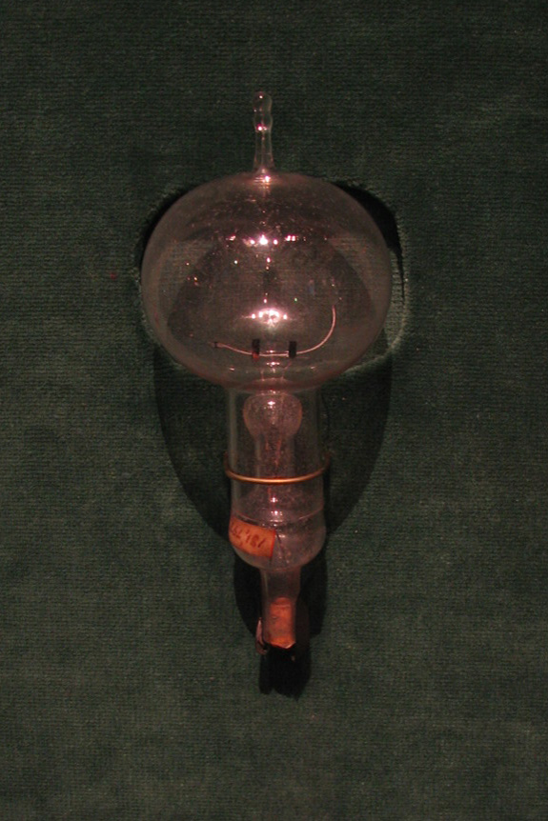
Original carbon-filament bulb
Thomas Edison (1880)
石清水八幡宮の真竹
https://en.wikipedia.org/wiki/Incandescent_light_bulb#/media/File:Edison_Carbon_Bulb.jpg

Slide 8
香港の高層建築の足場

Slide 9
別府と竹の歴史
1902年（明治35年） 別府町・浜脇町学校組合立工業徒弟学校（現在の大分県立大分工業高等学校の前身）で竹工芸の技術者育成
1938年（昭和13年） 大分県工業試験場別府工芸指導所
大分県竹工芸・訓練支援センターは、竹工芸科を持つ日本で唯一の職業能力開発校
1967年（昭和42年） 生野祥雲齋が竹工芸では初めての重要無形文化財保持者（人間国宝）に認定
1979年（昭和54年） 経済産業大臣指定伝統的工芸品に指定

Slide 10
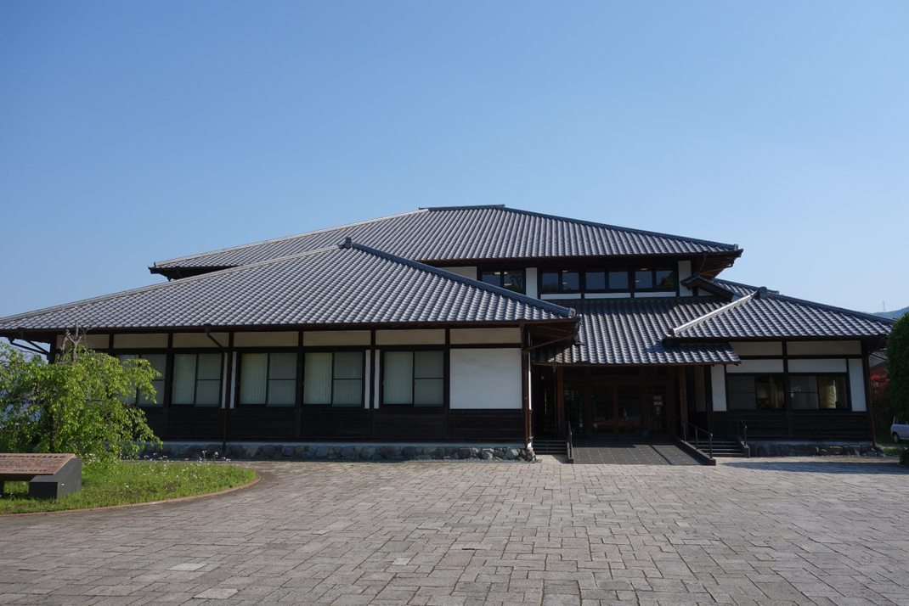
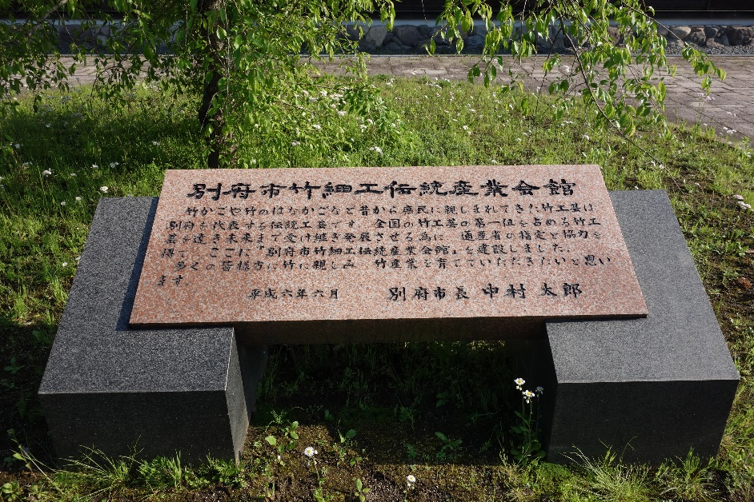
別府市竹細工伝統産業会館
別府市東荘園8丁目3組
開館時間 8：30～17：00
月曜日休館
高校生以上300円

Slide 11
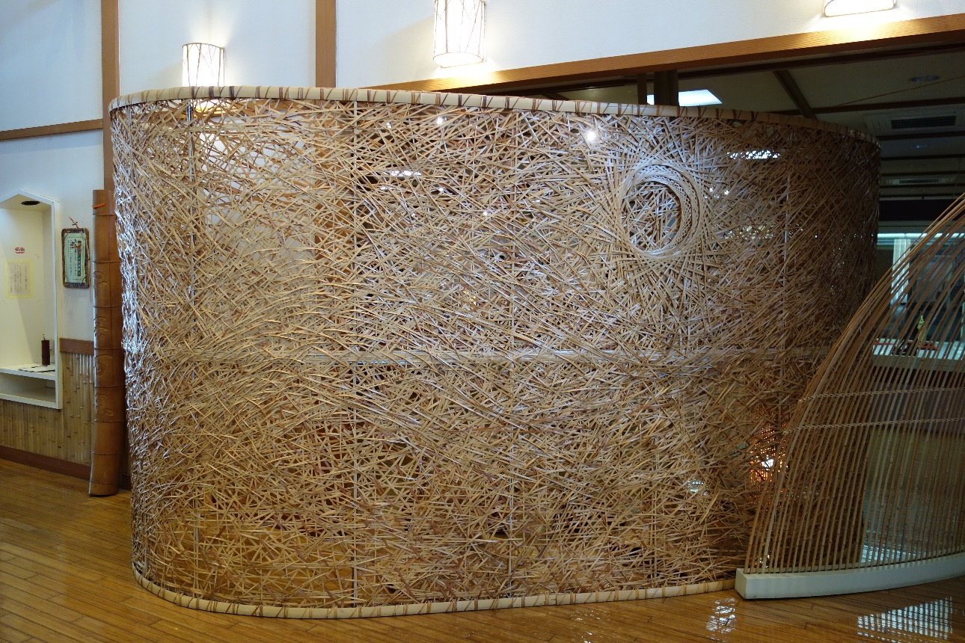

Slide 12
生野祥雲齋 竹芸の重要無形文化財（人間国宝）
© Oita Prefectural Art Museum 大分県立美術館

Slide 13
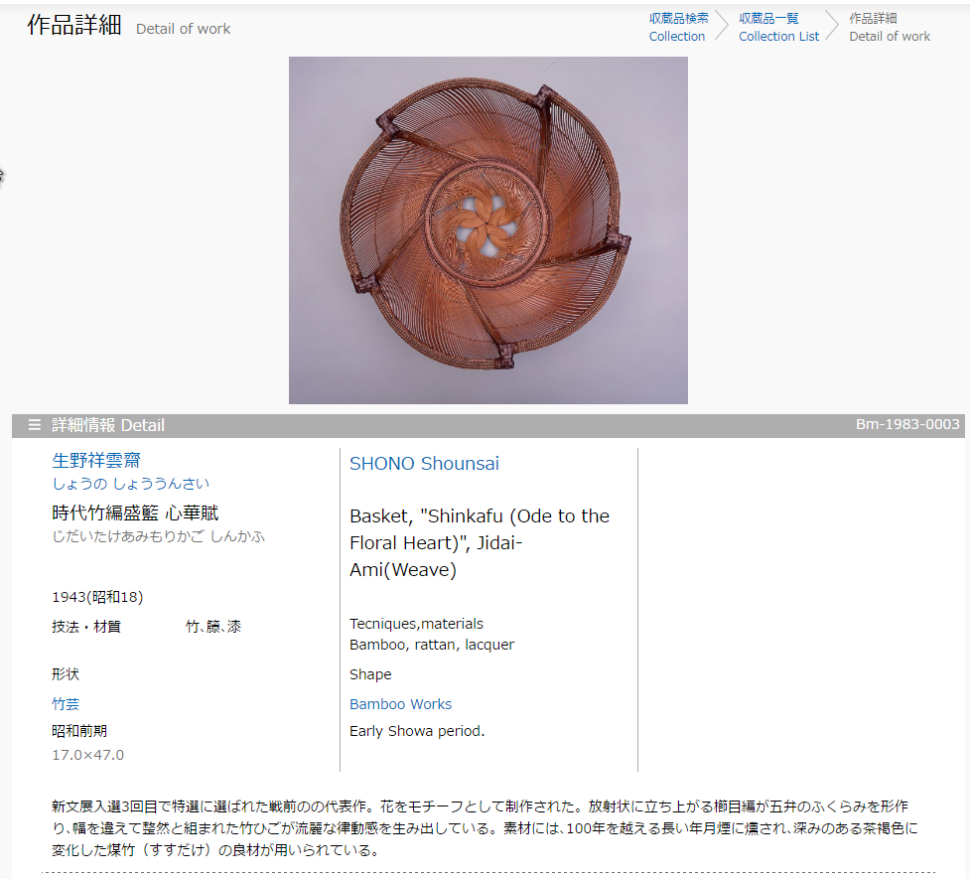
© Oita Prefectural Art Museum 大分県立美術館

Slide 14
日本の伝統工芸士（竹工芸）
江戸和竿 （東京都）
駿河竹千筋細工 （静岡県）
大阪金剛簾 （大阪府）
高山茶筌 （奈良県）
紀州へら竿 （和歌山県）
勝山竹細工 （岡山県）
別府竹細工 （大分県）
都城大弓 （宮崎県）

Slide 15
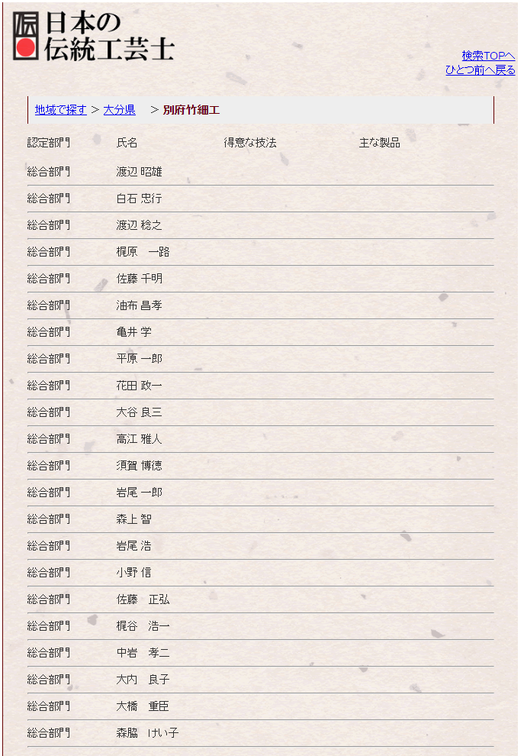
別府竹細工
22名の伝統工芸士
http://www.kougeishi.jp/list_by_kougeihin.php?kougeihin_id=113&mode=gyoushu_kensaku

Slide 16
油布昌孝 氏
伝統工芸士（別府竹細工），一級技能士
昭和16年（1941年）別府市生まれ
大分産の真竹を用いて、父油布竹龍より伝承した夜多羅（ヤタラ）編みで花籠、盛籠などを製作
別府竹工芸新作展，西部工芸展 等 入賞・入選 多数

